Slide 1
§ 13. Хозяйственное развитие белорусских земель и возникновение городов

Slide 2
Проверка д/з

Slide 3
План урока
Занятия людей
Даннические обязанности
Зарождение феодализма
Первые города
Городское ремесло и торговля

Slide 4
1. Занятия людей

Slide 5
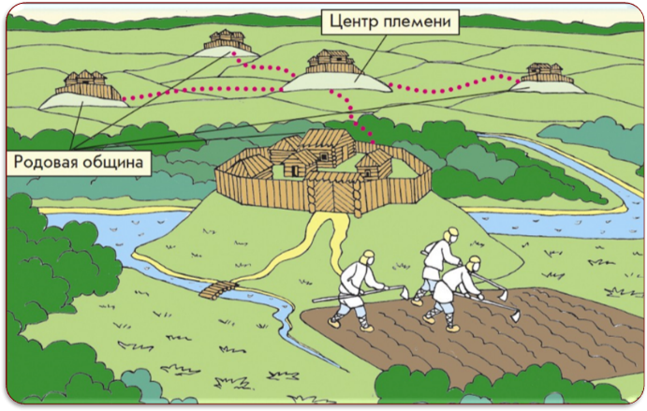
Соседская община
Совокупность отдельных хозяйств, объединенных общей землей, интересами, цельями и деятельностью

Slide 6
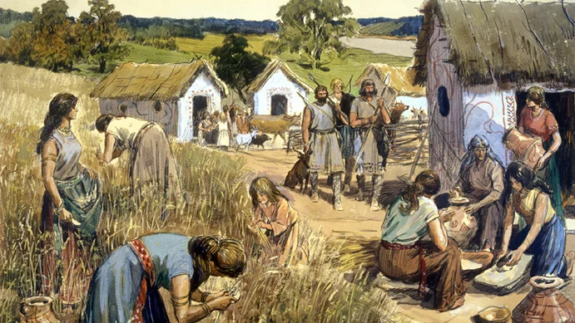
Земледелеие

Slide 7
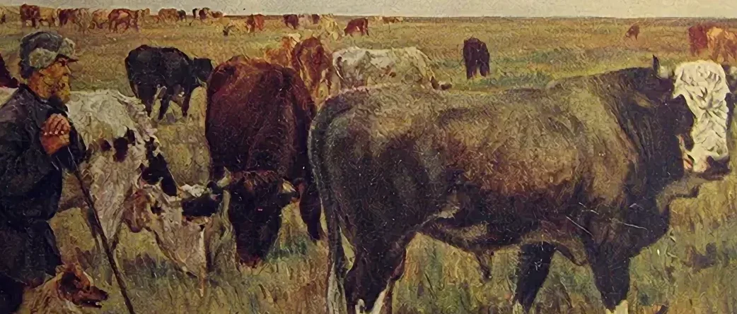
Животноводство

Slide 8
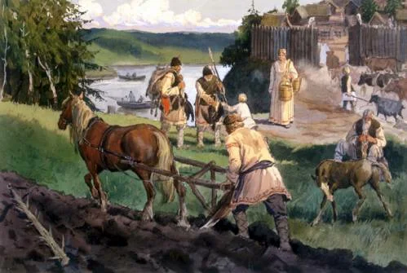
Пашенное земледелие - основной вид обработки земли

Slide 9
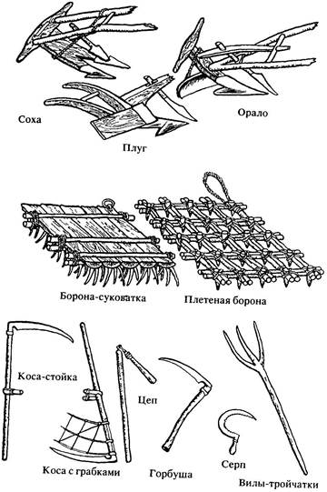
Сельскохозяйственный инвентарь

Slide 10
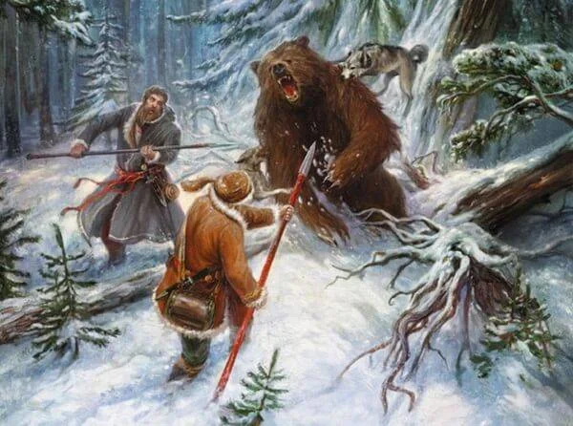
Охота

Slide 11
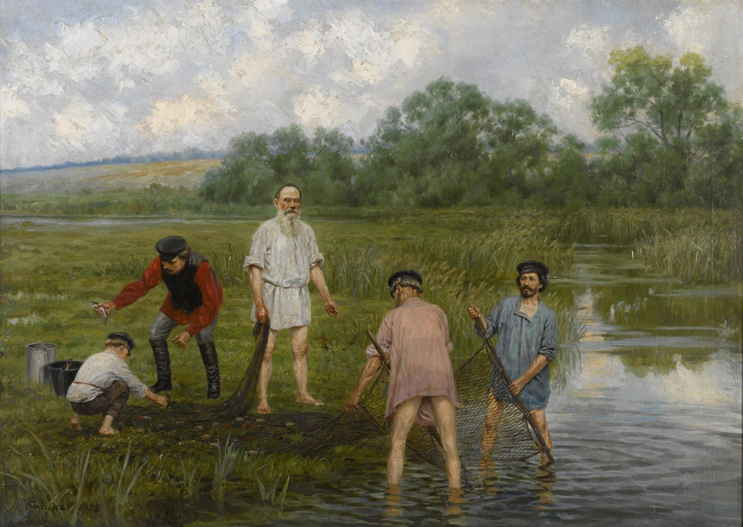
Рыболовство

Slide 12
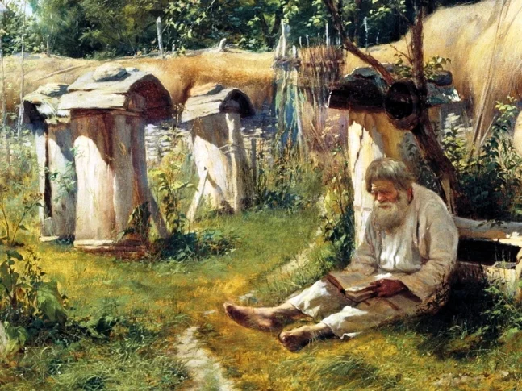
Бортничество

Slide 13
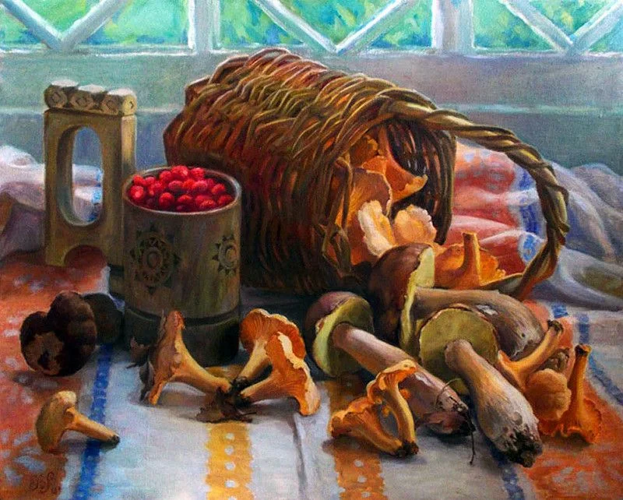
Собирательство

Slide 14
2. Даннические обязанности

Slide 15
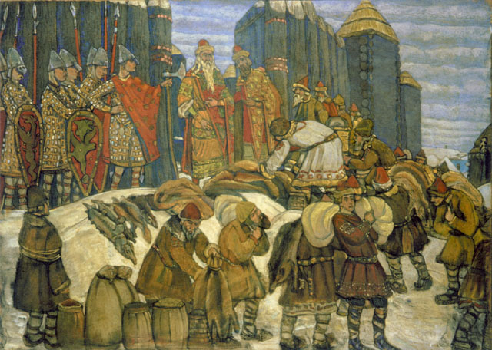
Полюдье
Сбор натуральной дани князем и его дружиной

Slide 16
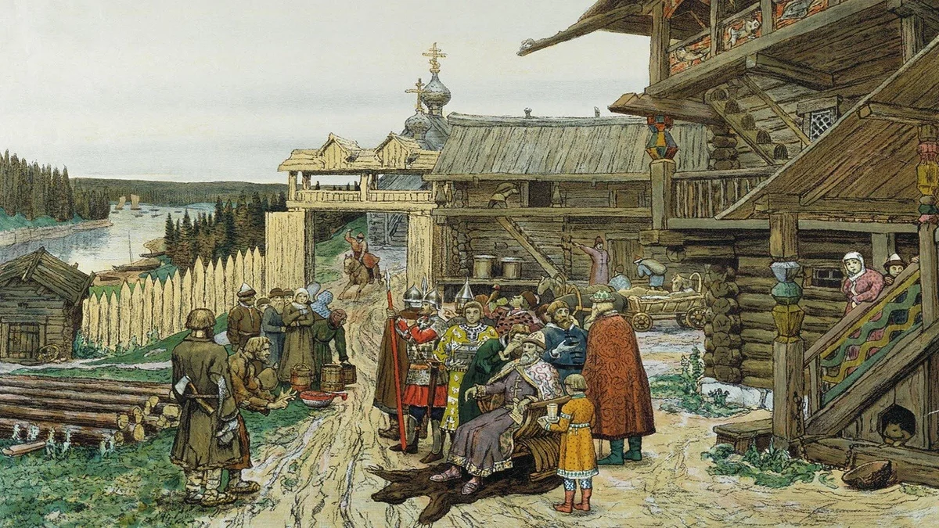
Погост
Место сбора дани для князя

Slide 17
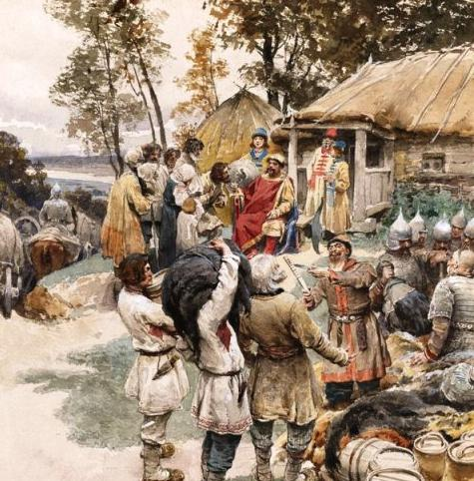
Тиуны (тысяцкий)
Доверенные люди князя, занимающиеся сбором дани

Slide 18
3. Зарождение феодализма

Slide 19
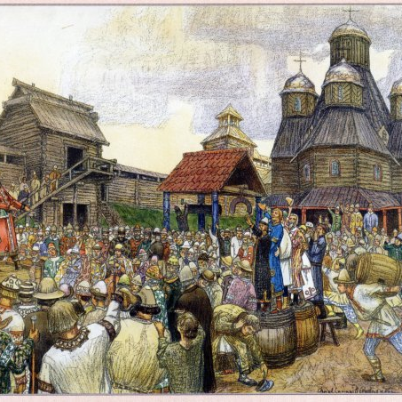
Феодализм
историческая, пе­рио­да сред­них ве­ков и Но­во­го вре­ме­ни сословно-классовая структура общества, когда основным экономическим ресурсом являлась земля, и находилась она в собственности феодалов.

Slide 20
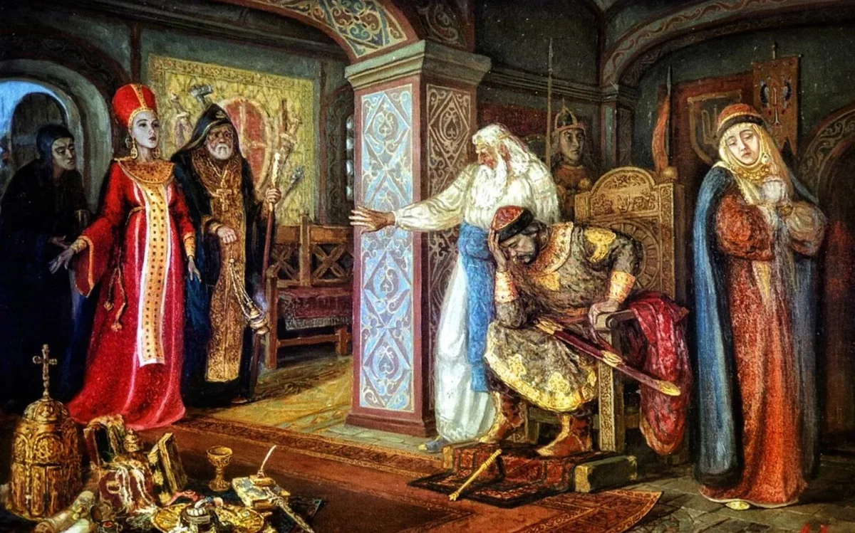
Князь - владелец земли

Slide 21
Категории населения
Свободные | Частично свободные | Временно несвободные | Зависимые (рабы)
Общинники | Смерды | Закупы | Холопы (челядь)

Slide 22
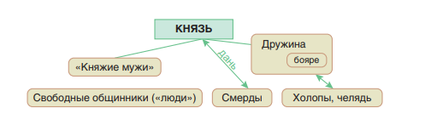
Феодальная система

Slide 23
4. Первые города

Slide 24
Причины возникновения городов
Защита от внешней угрозы
Центр торговли
Необходимость административного центра

Slide 25
Пути возникновения городов
Из крепостей
Из племенных центров
На торговых путях
Из пунктов сбора дани
По решению князя

Slide 26
Происхождение названий городов
От названия рек (Полоцк, Витебск, Пинск, Минск)
От имен князей (Браслав, Борисов, Туров, Изяславль)
От коры березы (Брест)
От особенностей местности (Каменец)

Slide 27
5. Городское ремесло и торговля

Slide 28
Особенности ремесла и торговли
Города - центр ремесла и торговли
Развивалось кузнечное, ювелирное, гончарное, кожевенное, сапожное и бондарное дело
Вывозили ремесленные товары, а также мех, мёд, воск, смолу, лён
Ввозили стеклянную продукцию, посуду, дорогие ткани, вино и оливковое масло

Slide 29
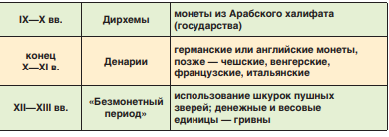
Виды денег на территории Беларуси

Slide 30
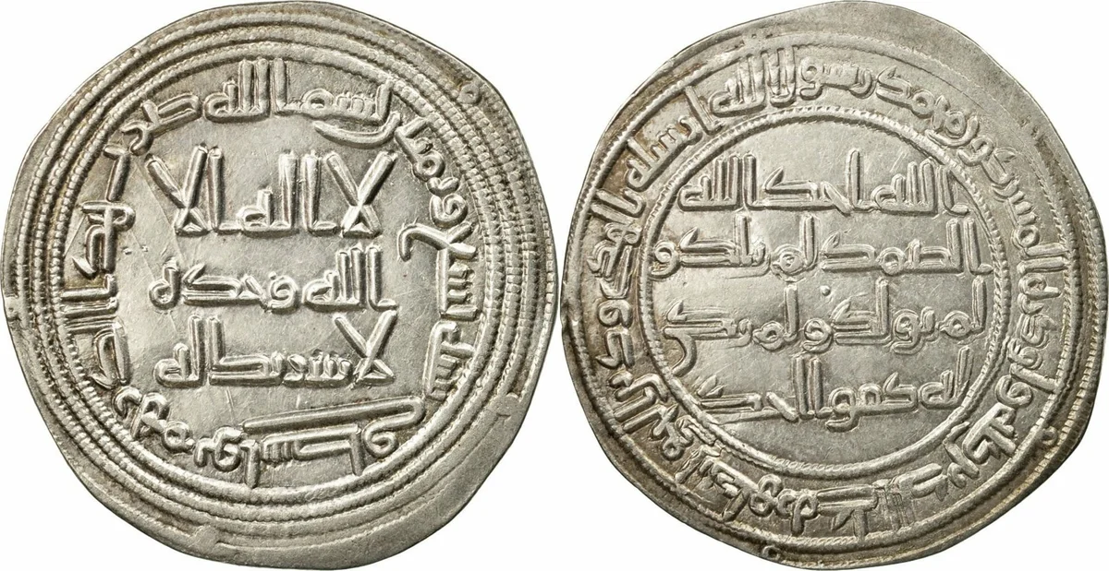
Дирхемы

Slide 31
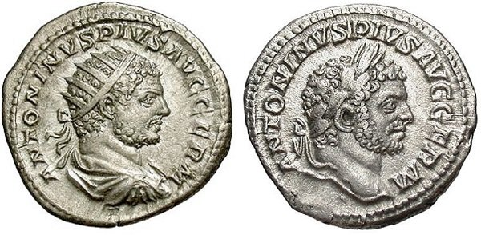
Римские денарии

Slide 32
Контроль знаний

Slide 33
Домашнее задание

